Slide 1
Lande Speidergrupppe
Speidertun
Løypeveien 8
1710 Sarpsborg
Møter hver Tirsdag kl 1800-1930

Slide 2
Speidertun

Slide 3
Speideråret 2021
Speideråret 2020 har vært meget utfordrende pga Coronaviuset,
og har ført til mange utfordringer for Lande Speidergruppe med
avlysninger og lang tid mellom aktiviteter

Slide 4
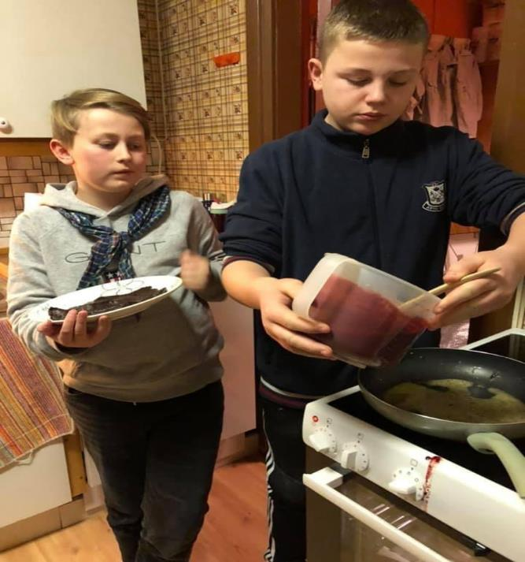
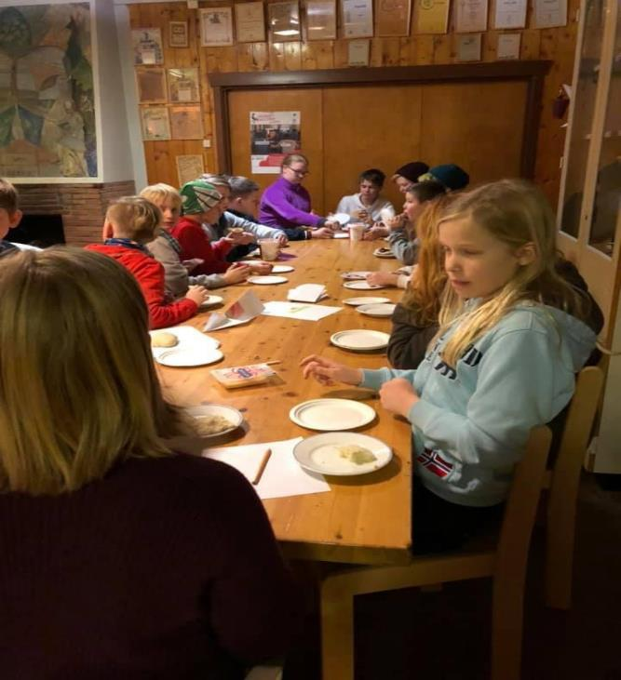
Samefolkets dag Her har vi laget blodpannekaker

Slide 5
Halloween

Slide 6
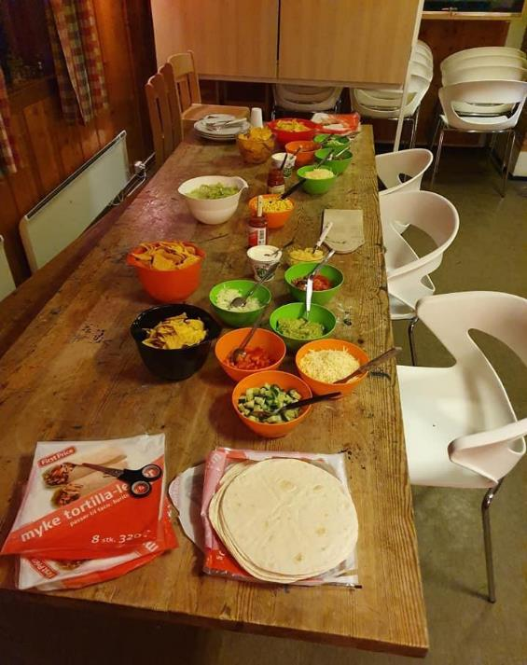
Overnatting Speidertun

Slide 7
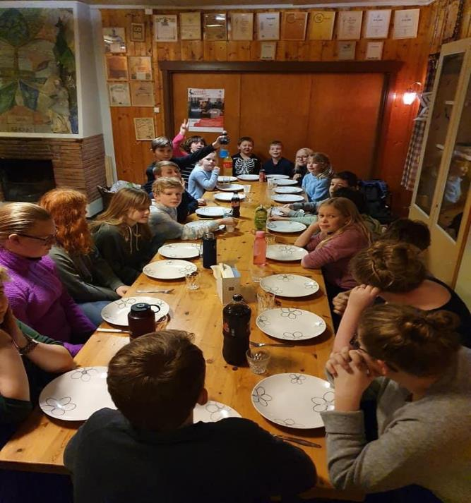
Mat må man ha

Slide 8
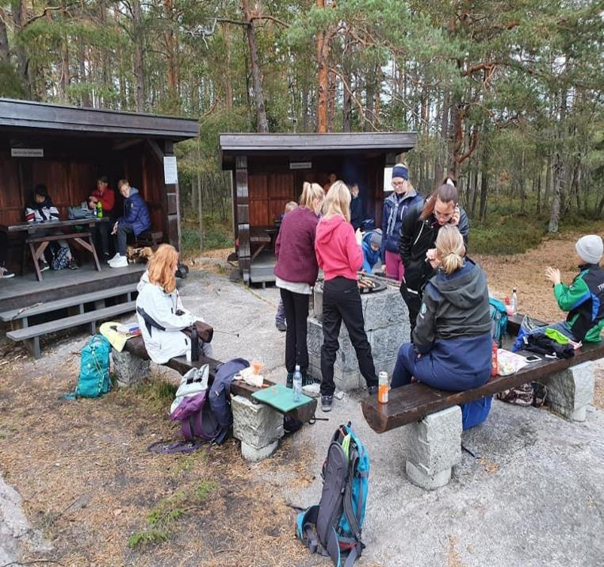
Tur til Appelsintoppen

Slide 9
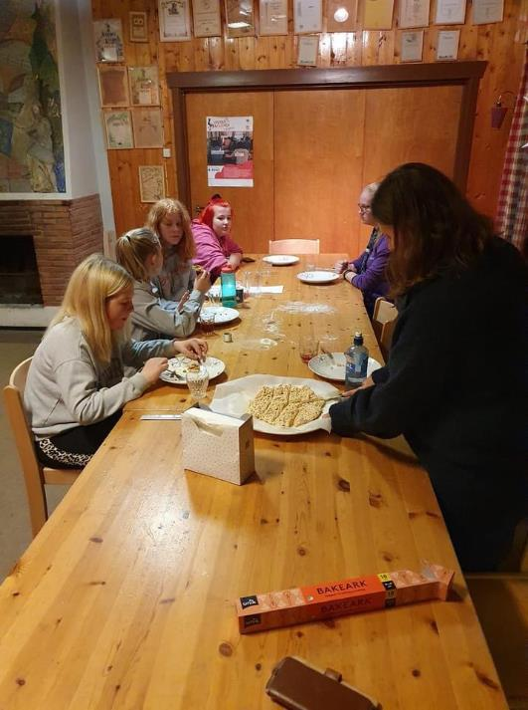
Pizzalaging

Slide 10
Tur til Jump og overnatting Speidertun

Slide 11
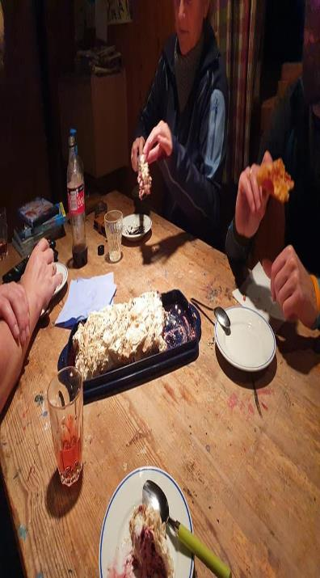
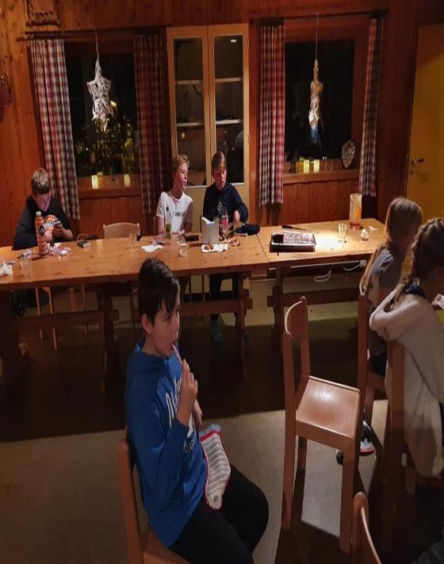

Slide 12
Ellers så har vi drevet med vanlige speideraktiveter som knuter, førstehjelp etc.
Med Speiderhilsen Lande Speidergruppe
Gruppeleder Øyvind Pettersen

